Slide 1
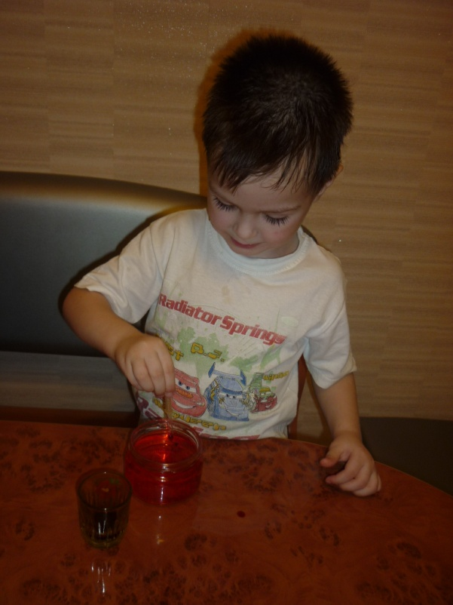
Министерство образования Московской области Региональная система повышения квалификации ГАОУ СПО МО «Губернский профессиональный колледж» Итоговый практико - значимый проект Тема: «Формирование экологической культуры у младших дошкольников через опытно-экспериментальную деятельность в условиях ДОУ».
по курсу кафедрального учебного модуля «Взаимодействие взрослого с детьми в процессе организации образовательной деятельности в ДОУ».
Выполнила : слушатель КПК , Гурылина Лариса Викторовна,воспитатель
МДОУ д\с № 50 «Ручеек», г . Серпухов.
Научный руководитель:
к. п. н. Крылова О. Ю.
Серпухов ,2014 г.

